Slide 1
Saltzeko Makina
Gontzal Izurza,
Julen Sanchez eta
Mikel Monasterio
(http://shorturl.at/qsCO9)

Slide 2
Aurkibidea
Fluxu Diagramak
Fluxu Grafoa eta komplexutasun ziklomatikoak
Sasikodeak
Iturburu kodea
Arazketa/Errore Txostena

Slide 3
Fluxu Diagramak
Grafoak
Sasikodeak

Slide 4
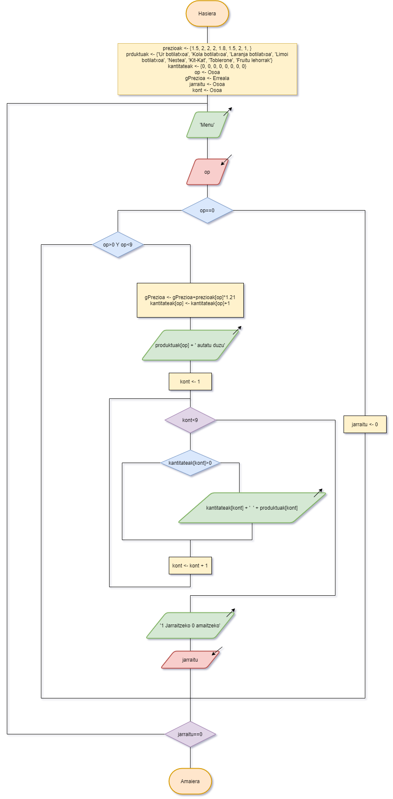
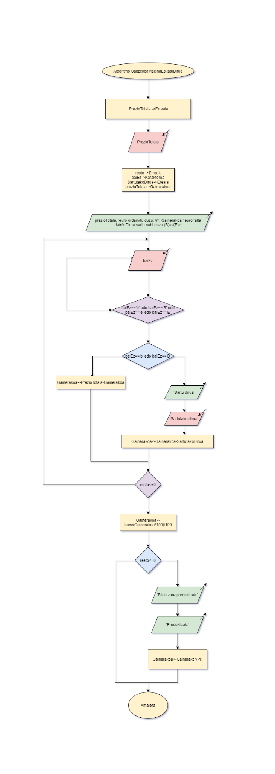
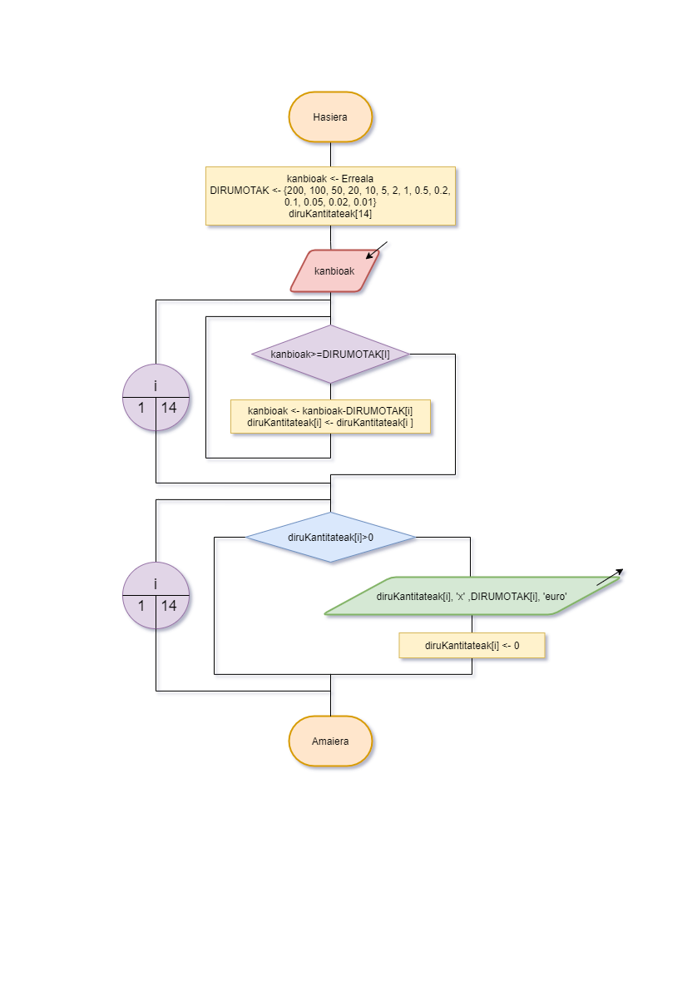
1. “Menua”
3. “Kanbioak”
2. “EskatuDirua”

Slide 5
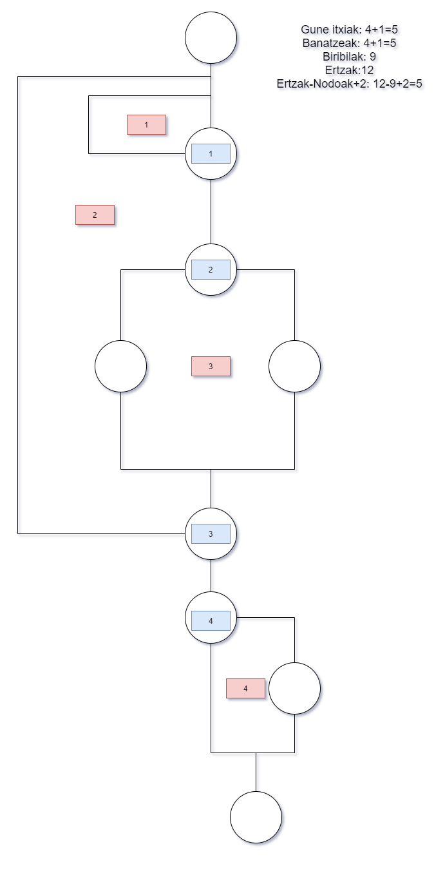
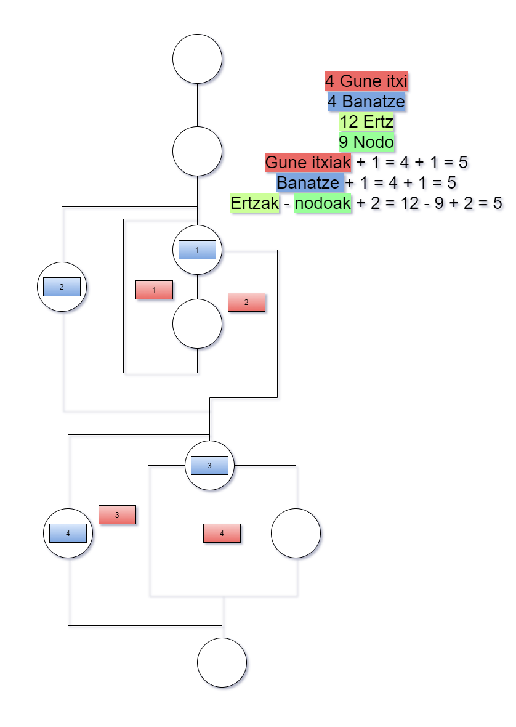
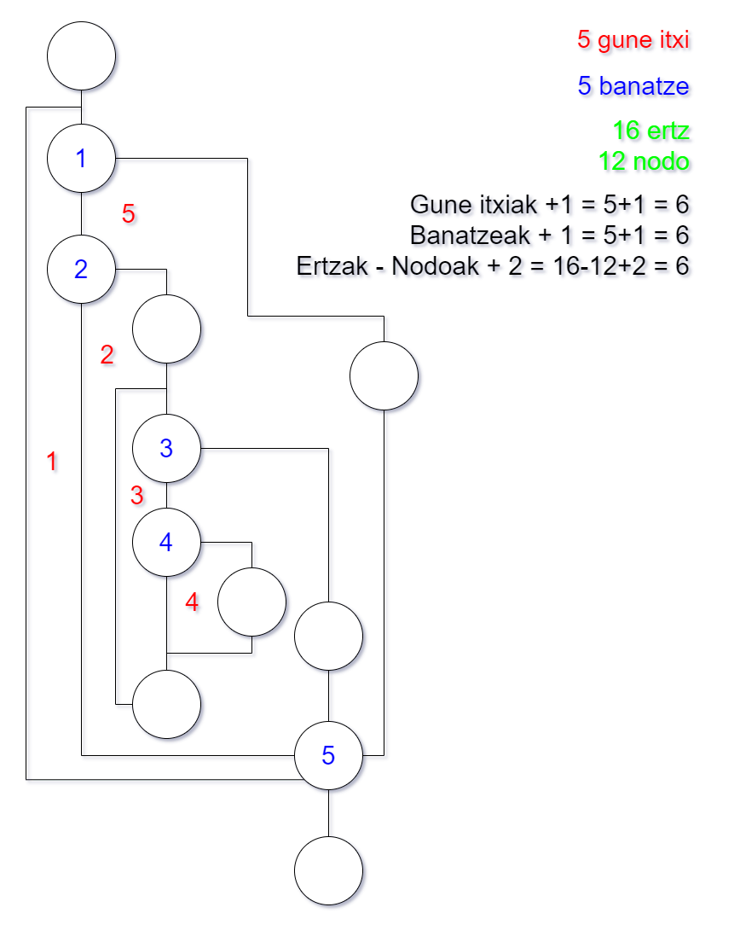
1. “Menua”
2. “EskatuDirua”
3. “Kanbioak”

Slide 6
Algoritmo SaltzekoMakinaMenu
Repetir
Escribir 'Menu'
Leer op
Si op==0 Entonces
jarraitu <- 0
SiNo
Si op>0 Y op<9 Entonces
gPrezioa <- gPrezioa+prezioak[op]*1.21
kantitateak[op] <- kantitateak[op]+1
Escribir produktuak[op]+' autatu duzu'
kont <- 1
Mientras kont<9 Hacer
Si kantitateak[kont]>0 Entonces
Escribir kantitateak[kont],' ',produktuak[kont]
FinSi
kont <- kont+1
FinMientras
Escribir '1 jarraitzeko 0 amaitzeko'
Leer jarraitu
FinSi
FinSi
Hasta Que jarraitu==0
FinAlgoritmo
Menua

Slide 7
Algoritmo SaltzekoMakinaEskatuDirua
// javan prezioTotala funtzioaren argumentu bezala sartzen da
Definir resto Como Real
Definir baiEz Como Caracter
Definir sartutakoDirua Como Real
resto <- prezioTotala
Repetir
Escribir prezioTotala,'euro ordaindu behar duzu.\n',resto,'euro falta da\n\nDirua satu nahi duzu (B)ai/(E)z:'
Repetir
Leer baiEz
Hasta Que baiEz=='b' O baiEz=='B' O baiEz=='e' O baiEz=='E'
Si baiEz=='b' O baiEz=='B' Entonces
Escribir 'Sartu dirua.'
Leer sartutakoDirua
resto <- resto-sartutakoDirua
SiNo
resto <- prezioTotala-resto
FinSi
Hasta Que resto<=0
resto <- trunc(resto*100.0)/100.0
// javan funtzioa resto itzuliko du
Si resto<=0 Entonces
Escribir 'Bildu zure produktuak:'
Escribir 'produktuak'
resto <- resto*(-1)
FinSi
FinAlgoritmo
Eskatu dirua

Slide 8
Algoritmo SaltzekoMakinaKanbioak
// javan kanbioak funtzioaren argumentu bezala sartzen da
// DIRUMOTAK eta diruKantitateak aldagai globalak dira
Definir diruKantitateak Como Entero
Para i<-1 Hasta 14 Hacer
Mientras kanbioak>=DIRUMOTAK[i] Hacer
kanbioak <- kanbioak-DIRUMOTAK[i]
diruKantitateak[i] <- diruKantitateak[i]+1
FinMientras
FinPara
Para i<-1 Hasta 14 Hacer
Si diruKantitateak[i]>0 Entonces
Escribir diruKantitateak[i],'x',DIRUMOTAK[i],'euro'
diruKantitateak[i] <- 0
FinSi
FinPara
FinAlgoritmo
Kanbioak

Slide 9
Arazketa/Errore Txostena

Slide 10
.0 round funtzioan:
private static double round(double d) {
// originala return Math.round(d * 100) / 100;
return Math.round(d * 100) / 100.0;
}

Slide 11
Return -resto eskatuDirua funtzioan:
private static double eskatuDirua(double prezioTotala, AtomicBoolean ordainduta) {
[…]
// originala return -resto;
return Math.abs(resto);
}

Slide 12
AtomicBoolean eskatuDirua funtzioan:
\\ originala private static double eskatuDirua(double prezioTotala, boolean ordainduta) {
private static double eskatuDirua(double prezioTotala, AtomicBoolean ordainduta) {
[…]
\\ originala ordainduta = true
ordainduta.set(false);
return prezioTotala - resto;
}
} while (resto > 0);
\\ originala ordainduta = true
ordainduta.set(true);
return Math.abs(resto);
}

